Slide 1


DEEP LEARNING: Détection cancer & not cancer
République Tunisienne
Ministère de l’Enseignement Supérieur et
de la Recherche Scientifique
Université de Sousse
******
Réalisé par :
Nada Ben Kassem
Aziza Hadj Hssine

Slide 2
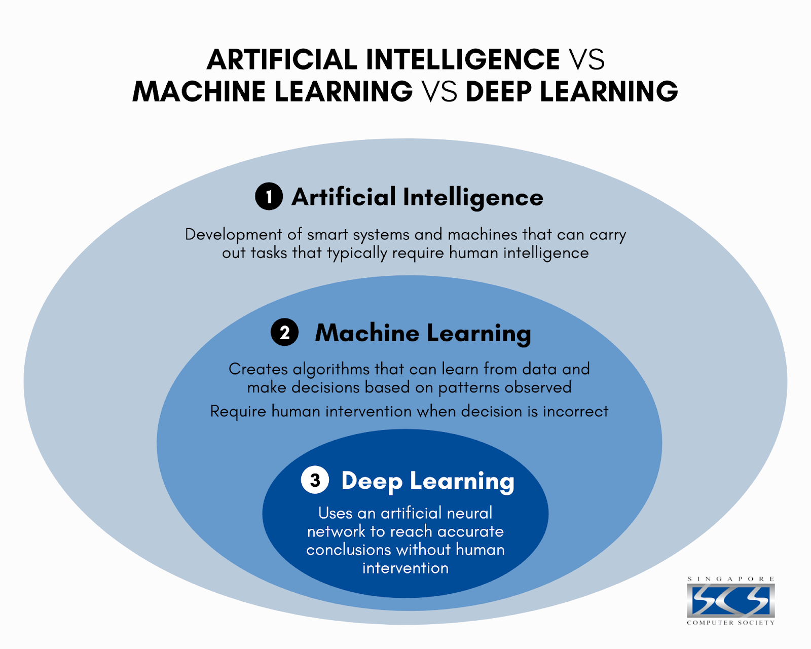
Deep Learning:
Deep Learning est la technique de machine Learning derrière les capacités les plus intéressantes dans divers domaines comme la robotique, le traitement du langage naturel, la reconnaissance d'images et l'intelligence artificielle.

Slide 3

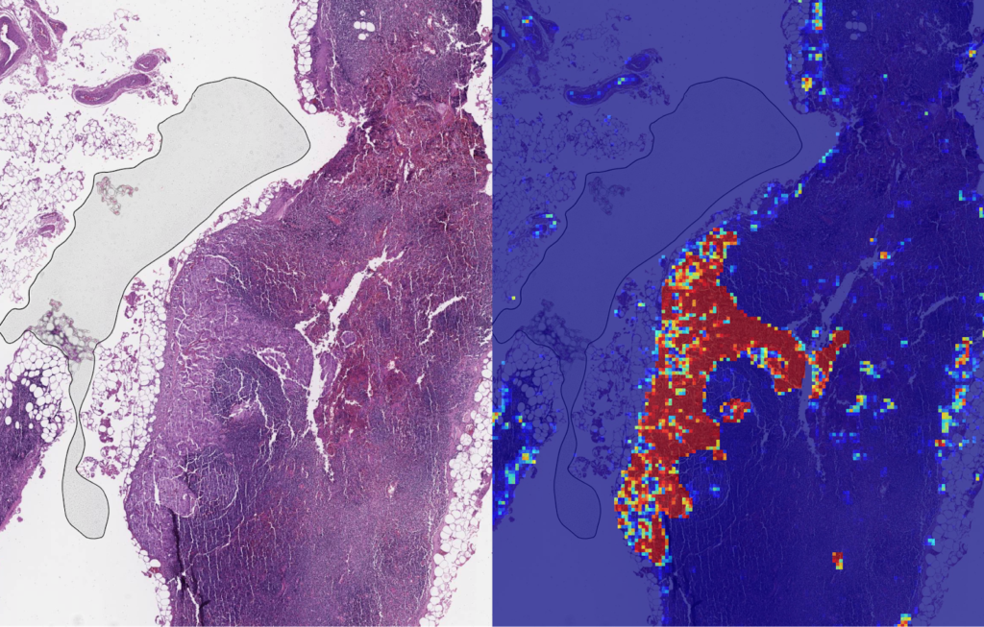
Projet:
Utiliser un modèle Deep learning pour détecter une tache au corps humain et révéler qui est un cancer ou non.

Slide 4
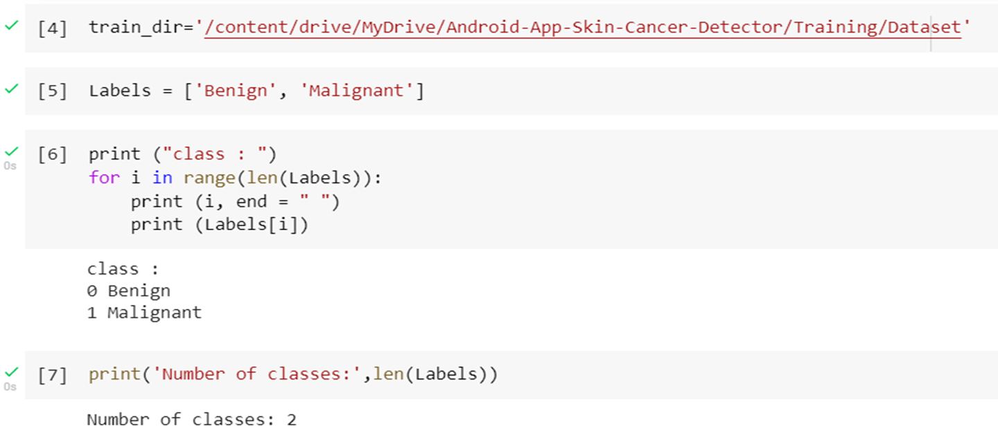
1. Importation des classes

Slide 5
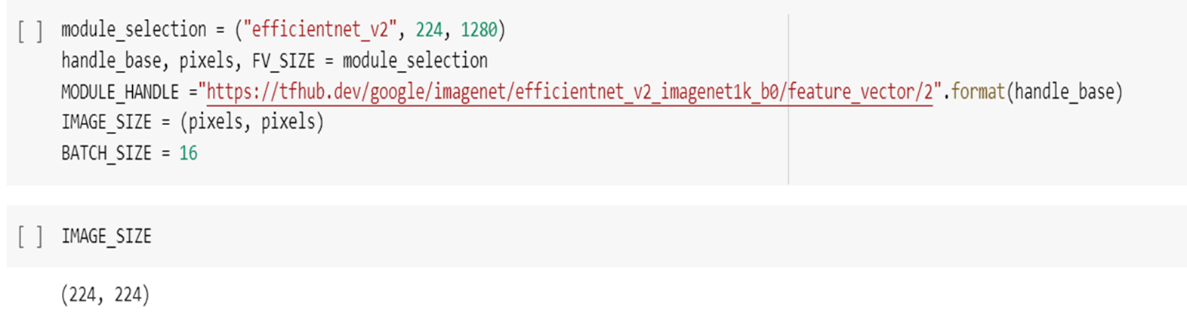
2.Prétraitement de modèle
Notes:
Efficient_v2: distinguer l’authenticité de vidéos et de photos

Slide 6
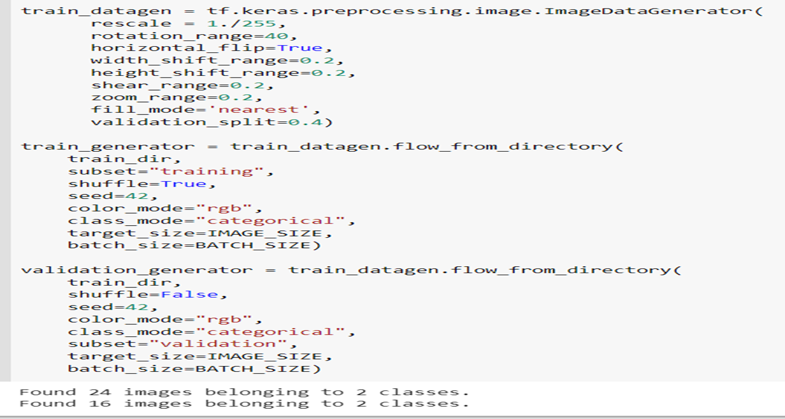
3. Traitement des images:

Slide 7
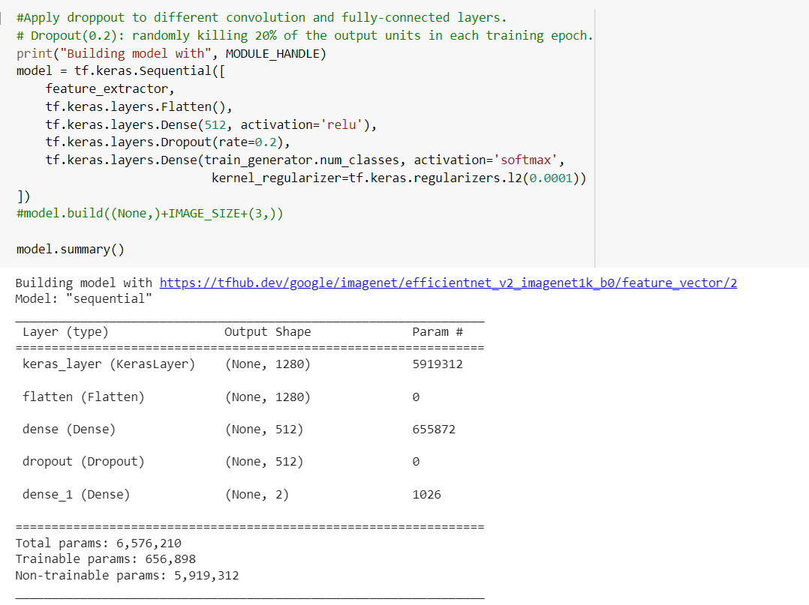
4.Classification des paramètres:
Notes:
L’overfitting est un problème fréquent lors de l’entraînement d’un modèle de Deep Learning, mais une technique existe pour le contrer : le Dropout.

Slide 8
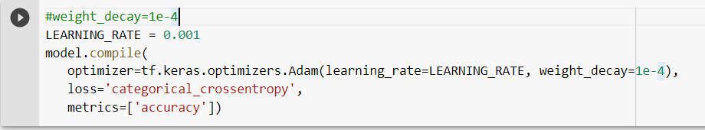
5.Compilation du modèle:
Notes:
weight_decay:
Pour éviter le sur-ajustement(overfitting).
Pour garder les poids petits et éviter d'exploser le gradient.

Slide 9
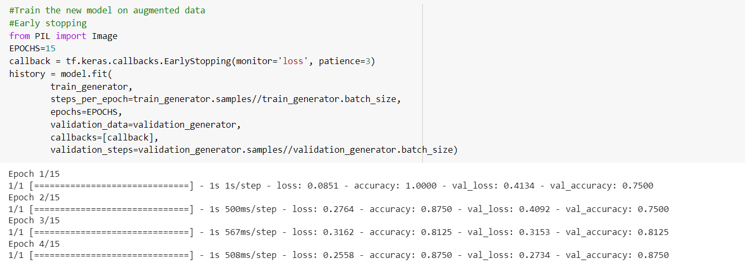
6. Traitement d’un nouveau modèle et l’augmentation de données:
Notes:
early stopping :
Il est facile à mettre en œuvre
Cela nous donne la meilleure précision de notre modèle en empêchant le surajustement
Cela nous aide à former notre modèle en moins d'époques

Slide 10
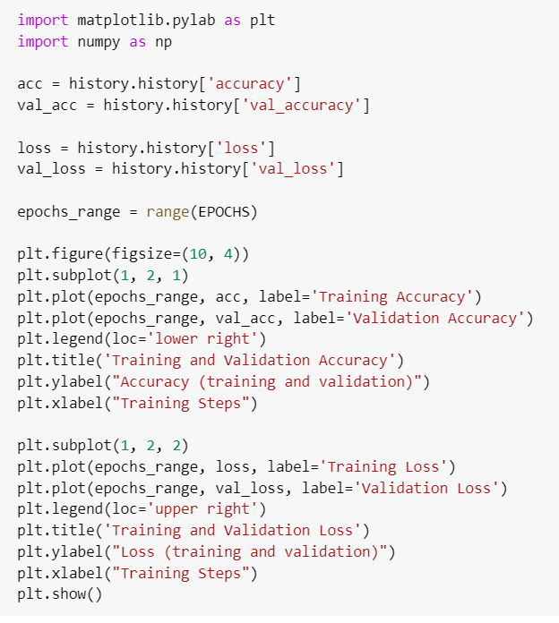
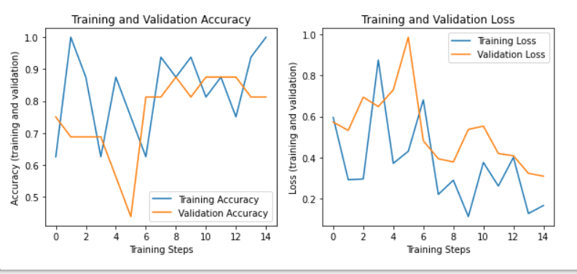
7. Traitement et validation des données:

Slide 11
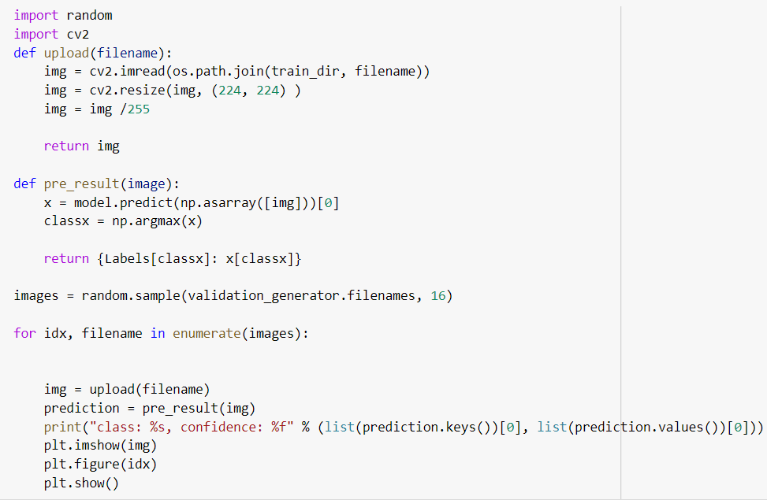
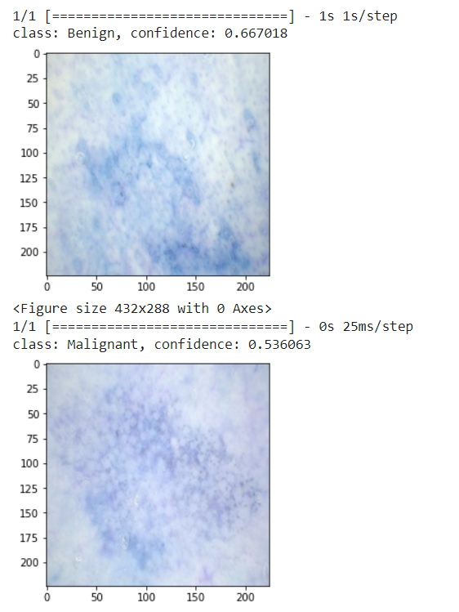
8.Lire et prédire d’une image:

Slide 12
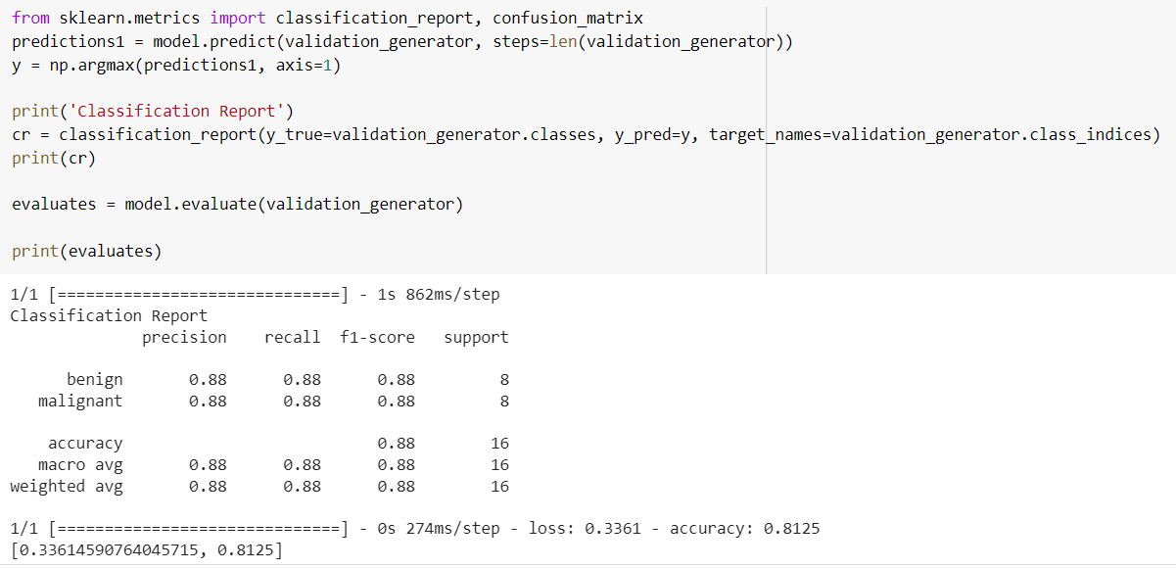
9.Classification et évaluation:

Slide 13
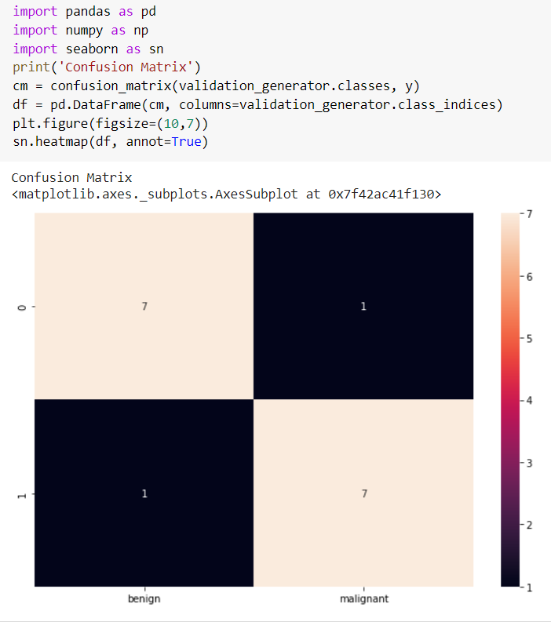
10. Confusion de matrix:

Slide 14
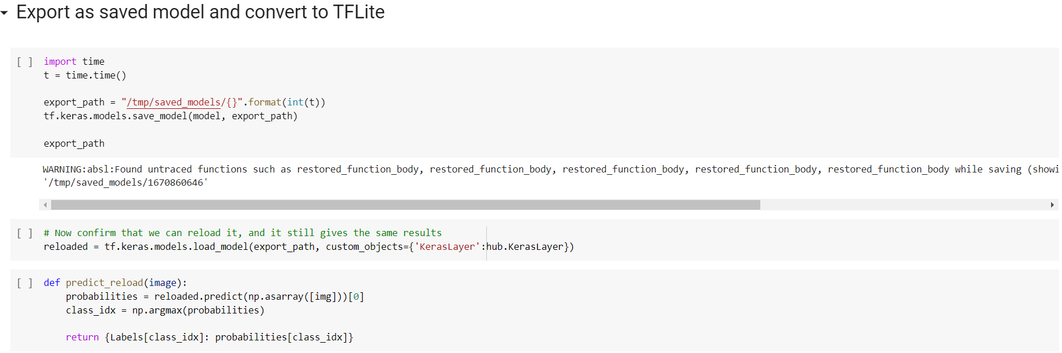
11. Exporter en tant que modèle enregistré et convertir en TFlite:

Slide 15
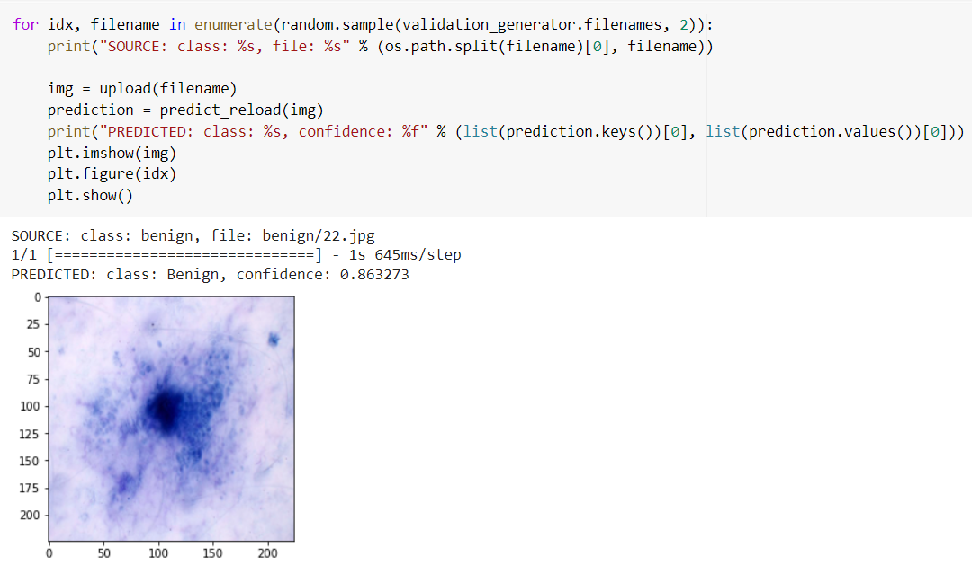

Slide 16
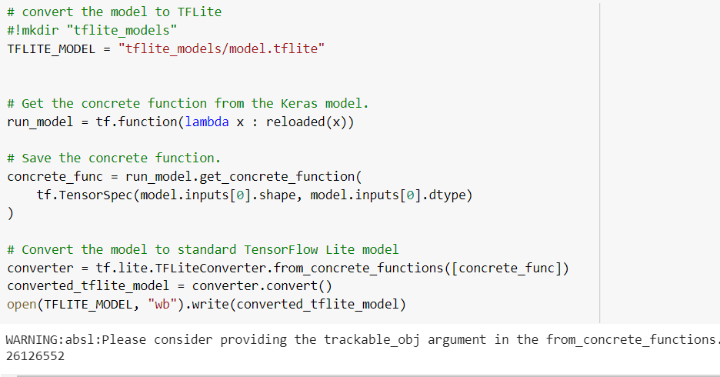
12. Résultat du modèle:

Slide 17
Conclusion
Notes:
Valeur accuracy > 80%
C’est un bon modéle

